Slide 1
实验四：prolog解释器实现
助教： 谭志豪
Notes:
简单介绍需要实现的内容

Slide 2
目录
解释器
Prolog基础语法
Prolog解释器基础实现
词法分析
语法分析
拓展实验

Slide 3
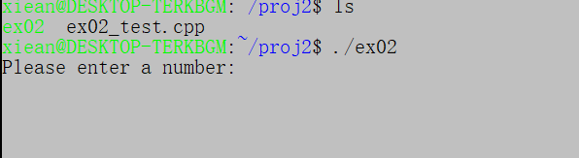

编译器与解释器
编译器
在运行前把高级语言源文件编译为CPU可以执行的机器码
…
解释器
边处理高级语言的源文件边执行
不会生成可执行文件
….

Slide 4
CPython解释器
最常用的python解释器CPython，就是用C写的
grammar.c; token.h; ….
C语言编译
输入
输出
test.py
python.exe
.py文件运行结果
Notes:
用Cpython的例子可以很好的表示解释器和编译器的关系

Slide 5
Prolog
是最早、也是最著名的逻辑编程语言之一。Prolog被广泛用于定理证明、专家系统、符号系统，人工智能领域非常重要的工具。
声明式语言
事实逻辑
逻辑规则
逻辑查询
相比于命令式语言（例如C语言），语法更简单
Notes:
大家知道人工智能现在很火爆，但在人工智能最早的第一个火爆时期，也就是1956年达特茅斯会议之后的几年，现在很火爆的神经网络，也就是当时连接主义的代表感知机被符号主义打败
然后符号主义的专家系统带来了人工智能第二个浪潮，大概20世纪70年代，两个代表性的语言就是lisp和prolog
当然现在已经是连接主义的天下了。

Slide 6
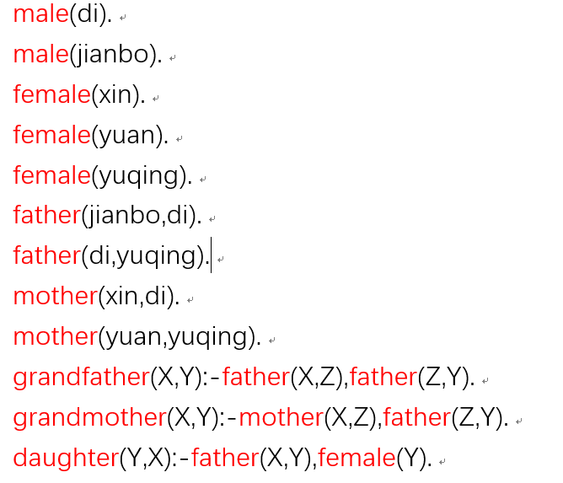
prolog
源文件 .pl
di 是 male; di 拥有 male 属性
Facts with one arguments
jianbo 是 di 的 father
Facts with two
arguments
Rules

Slide 7
Example1
?- male(di).
true.
?- father(jianbo, di).
true.
?- grandfather(jianbo,yuqing).
true.
?- daughter(yuan, yuqing).
true.
命令提示符，类似于mysql的==>

Slide 8
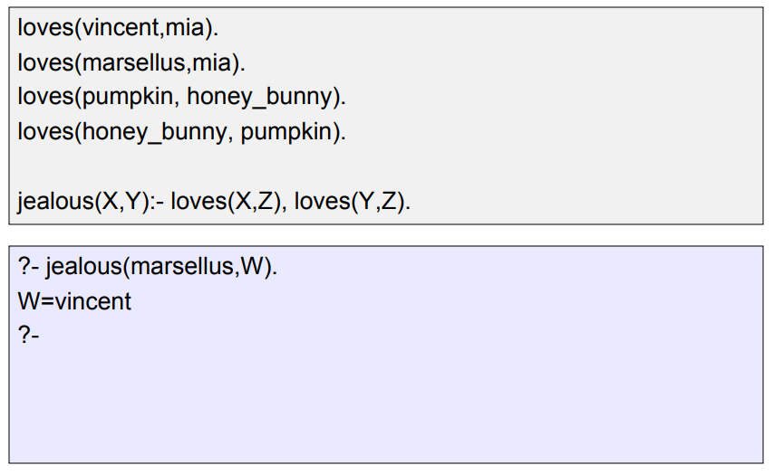
Example2

Slide 9
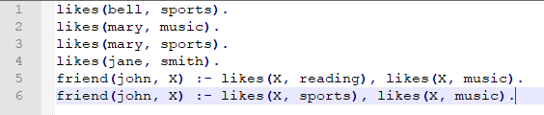
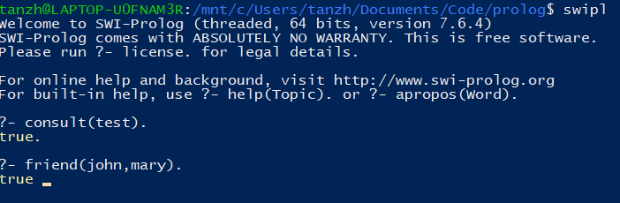
参考swipl
$ sudo apt-get install swi-prolog
test.pl

Slide 10
Prolog语法规则
原子元素 和 谓词（分别对应前边的 Vincent 和 loves）
小写字母开头
小写字母、大写字母、下划线、数字组成
每个谓词的参数(arguments)可以是一个也可以是多个
变量（对应前边的X,Y）
大写字母开头
小写字母、大写字母、下划线、数字组成
Rules（规则）
参数可以是原子元素，也可以是变量
注释 /* …. */
语句结尾是 “.”
Rules定义符 :-

Slide 11

词法分析
把程序拆分成一个个的token，并归类token的类型
同时去掉空格、注释等语素
生成词汇表，检测词法错误（非法字符，注释错误）
语素 | 标记类型
grandfather | atom
( | symbol
X | variable
, | symbol
Y | variable
) | symbol
:- | symbol
Notes:
词法分析用有限状态机，具体的存储结构可以有很多种；但是一般用状态机的形式，可以随时知道当前所处的状态，而且可以方便的报出错误信息，直观

Slide 12
语法分析
对输入的词汇表进行分析并确定其语法结构，进行语法检查、并构建由输入的单词组成的数据结构
检测语法错误（所有不符合程序语言用法的错误）
例如括号不匹配
语句结尾没有 “.”
对于本实验中prolog基础语法，不存在嵌套，所以不必使用复杂的语法分析器

Slide 13
语法分析
编程常见错误举例：
事实中出现了变量
例： male(john, Y).
:- 符号出错
尾部没有或多余 “.”
括号不匹配，误用中括号
漏掉逗号
出现了不该出现的符号
……

Slide 14
基本要求(使用linux系统)
实现词法分析，得到token表，实现词法级别的报错
实现语法分析，实现语法级别的报错，保证：
通过的程序一定是语法上合法的
错误的程序能够给出错误的原因
consult() 语句读入pl源文件
若没有错误，则输出 true. ，并将token表存储为token.txt
若存在错误，首先指明是词法 or 语法错误，然后给出错误原因
实现Facts的查询
halt. 退出prolog

Slide 15


注意事项
报错时按行报错，给出pl文件中所有的词法语法错误，而不是见到错误即停止
提交的cpp文件需可以通过Linux下的编译
Facts的查询如前所述，分为两种：
确认型语句
首先判断是否合乎语法
然后判断该facts是否有声明为true，否则为false.
查询型语句
首先判断是否合乎语法
然后返回查询结果

Slide 16
拓展实验
经过基础实验，已经可以检测一个prolog程序是否合乎规范，并且可以实现最基础的查询了。
基于这个基础功能，拓展实验可以自由发挥，例如：
构造规则定义语句的语法树，方便复杂功能的使用
构造、实现某种规则的查询
例如不存在变量的规则、只存在一个变量的规则
实现通用的规则的查询
添加新奇的规则，编写自己的语言
实际上现在的prolog语法远不止实验中提到的这些，大家可以去了解现成的Prolog语言，把自己觉得新颖、有用、好玩的部分试着实现

Slide 17
评分标准
PPT 30%
需要给出词法、语法分析使用的数据结构
说明错误检测的实现方式
按要求正确实现词法分析、语法分析 40%
进一步实现解释器功能 30%

Slide 18
实验周期
第0周
布置题目
第1周
提交设计PowerPoint
第2周
代码完成基本功能要求，助教使用linux系统检查基本功能
第3周
代码完整提交。并在PowerPoint上给出用户手册，助教按照用户手册在Linux下检查最终版

Slide 19
实验提交与检查
每周五上午12点为最终时间点，之后系统关闭。提交后无法修改。
第一周第二周，每次随机抽取同学，在主屏幕检查
查重认定抄袭者，该实验整体不计分

Slide 20
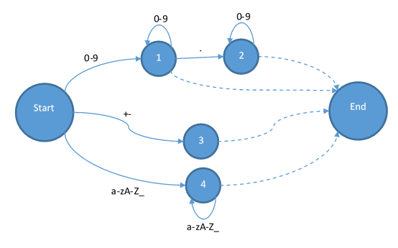
附录 —— 词法分析
有限状态机
状态机是一种组织代码的方式
用这种方式可以确保你的对象随时知道自己所处的状态和所能做的操作
方便给出错误信息，使得调试更加方便

Slide 21
附录 —— 语法分析
由于本实验prolog程序比较简单，不存在嵌套，可以使用状态机结构进行语法检查
正确通过状态机的程序一定是符合语法的，所以可以检测出所有的语法错误。
根据当前的状态，以及当前状态接受的合法token，来决定下一个状态。如果无法跳转至下一个状态则进行合理的报错

Slide 22
Thank you!
Q&A

